Slide 1
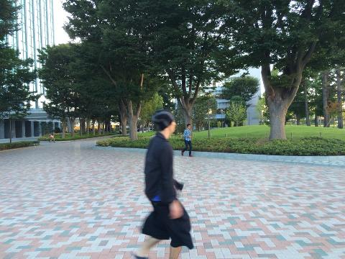
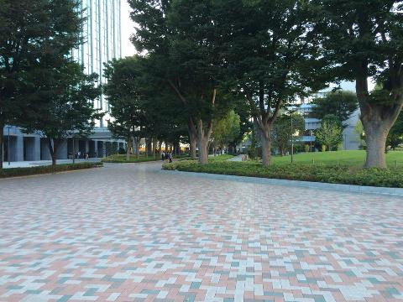
リアルタイムに動画を処理するスマートフォンアプリケーションの開発
プロジェクトマネジメントコース 矢吹研究室 1142078 土井 貴司
研究背景
スマートフォン
タブレットの普及
写真・画像・動画を
見る，加工する
簡単に編集や
画像処理ができる
（アプリケーションによるため）
画像処理・・・
写真や絵画，映像を加工・変換・抽出する処理
問題点！
カメラアプリケーション
画像編集アプリケーションはある
動画を処理する
アプリケーションは少ない
研究目的
なぜなら．．．
スマートフォンやタブレットの
性能が上がっている
リアルタイムに動画を処理する
スマートフォンアプリケーションを開発
これにより．．．
そのために．．．
編集する時間と手間が省くことができ，
カメラアプリケーションのように誰もがいつでも簡単に利用できる
iOSとAndroidを
用いてアプリケーションを開発する
マネジメント関連
品質
マネジメント
品質
開発遅れ
リスク
マネジメント
アプリ
成果物のイメージ
リアルタイムで消していく

